Slide 1
יחידת לימוד בכישורי חיים
חברות, סובלנות ומניעת אלימות
הדרך אל האחר מתחילה בי
בס"ד
משרד החינוך
מינהל פדגוגי
אגף בכיר שירות פסיכולוגי ייעוצי
שיעור שני
מסרי "אני"
מיומנות מרכזית מודעות חברתית והתנהלות חברתית -
זיהוי מצבים חברתיים המובילים למריבה
כיתה ה
בנים- חברה חרדית

Slide 2
נושאי היחידה
1
מילים ומעשים המשאירים סימנים בלב
1
חיבור בין עוצמת ביטויי הכעס לבין תוצאותיו ורכישת כלים לסיוע בוויסות העצמי ברגעי הכעס.
מסרי אני
2
הקניית מיומנות השימוש במשפטים בעלי מסר "אני" להתמודדות עם עימות ולמניעת הסלמתו.
מתנסחות במסרי "אני"
3
תרגול "מסרי אני" להתמודדות עם מצבי עימות תוך חיזוק הבנת רגשות שני הצדדים השותפים לעימות.

Slide 3
מטרות השיעור
התלמידים ילמדו את ההבדל בין משפטי מסרי "אתה" למשפטי מסרי "אני".
התלמידים יבחינו בהשפעה של שימוש במסרי "אתה" לעומת מסרי "אני" על מצבים חברתיים.
התלמידים יכירו ויתרגלו את התבנית למשפטי מסרי "אני".

Slide 4
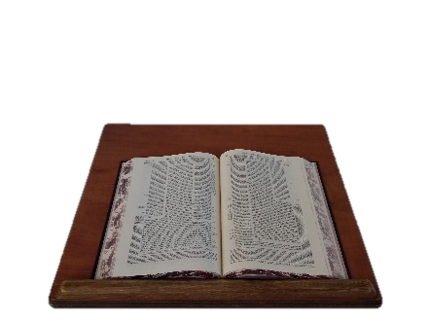
מן המקורות
“מפני מה זכו בית הלל לקבוע הלכה כמותן?
מפני שנוחין ועלובין (-עדינים וענווים) היו,
ושונין דבריהן ודברי בית שמאי,
ולא עוד אלא שמקדימין דברי בית שמאי לדבריהן”. (עירובין י"ג ע"ב)

Slide 5
ידע, מיומנויות וערכים
ערכים
מיומנויות
ידע
כבוד, אחריות אישית, אחריות חברתית
מיומנויות קוגניטיביות
חשיבה ביקורתית: טיעון, זיהוי הטיות וכשלים לוגיים, הטלת ספק, הפעלת שיקול דעת, קבלת החלטות
חשיבה יצירתית: גמישות מחשבתית, להשהות שיפוט, תעוזה והתמדה, יצירת הקשרים חדשים, יישום
מיומנויות רגשיות (תוך-אישי)
מודעות עצמית – הכרת עצמי, זיהוי רגשות
הכוונה עצמית – ביטוי רגשות, ויסות עצמי, וויסות רגשי, הנעה עצמית, גמישות
מיומנויות חברתיות (בין-אישי)
מודעות חברתית – הבנת האחר, זיהוי מצבים חברתיים
התנהלות חברתית – אמפתיה, התבטאות ברגישות, בקשת עזרה, שיתוף פעולה, פשרה
הכרת משפטים בעלי "מסרי אתה" ומשפטים בעלי "מסרי אני" וההבדלים ביניהם
הכרת דרכים חלופיות לבטא רגשות חזקים ולפתור עימות/ויכוח בדרך יעילה
פרקטיקות העשרה והרחבה

Slide 6
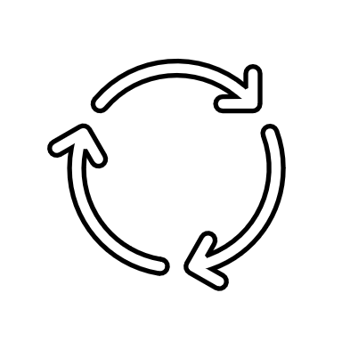
מהלך השיעור
מה למדנו היום ומשימה בעקבות
השיעור
אקווריום –
דמות וצל
ודיון כיתתי
ניסוח
מסרי "אני"
מהם
מסרי "אתה"
ומסרי "אני"
מהם ההבדלים בין
מסרי "אתה"
למסרי "אני"
המחזה –
השפעת השימוש
במסרי "אתה"
מהשיעור הקודם ועד היום - נזכרים

Slide 7
הנחיות להוראת השיעור
השקופיות הבאות מפרטות את מהלך השיעור ומיועדות להצגה בשיעור.
בגוף כל שקופית מופיע התוכן להקרנה ולעבודה עם התלמידים.
בתחתית השקופית (בהערות) נמצאות הרחבות והנחיות לך – המחנך.

Slide 8
הנחיות לשיח מיטבי
"איזהו מכובד, המכבד את הבריות" (אבות פרק ד')
שיח מעודד ומקבל
שיתוף מהלב
הקשבה ממקום מתעניין ולא שיפוטי
כבוד לדברי החבר
הנאמר בשיח נשאר בינינו,
אפשר לשתף אחרים בנושא, אך לספר רק על עצמי
Notes:
חשוב לחזור על הכללים המרכזיים בכל שיעור, על מנת לבסס מרחב בטוח המאפשר שיח רגשי בין התלמידים.

Slide 9
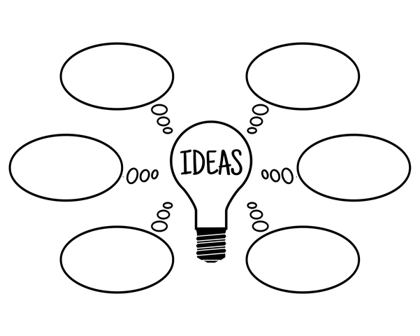
מהשיעור הקודם ועד היום...נזכרים
מהשיעור הקודם ועד היום...נזכרים
מה עשינו? מדוע?
לספור עד 10, להתרחק עד שאני נרגעת
לבדוק מה עוד אני יכול לעשות
ספרו על מצבים שקרו לכם במהלך השבוע שבהם השתמשתם באחת הדרכים לוויסות הכעס מתוך ארגז הכלים שנלמדו בשיעור הקודם. באיזה כלי השתמשתם? כיצד הכלי עזר לכם?
נרגע
ארגז הכלים שלי
לבקש עזרה מהמחנך
לדבר עם מישהו שיקשיב לי
לשתף ברגשות שלי
לעצור, לחשוב מה לעשות בצורה רגועה
Notes:
למחנך: השאלות והרעיונות ב'ארגז הכלים שלי' עולים באופן מדורג בלחיצת עכבר. נפתח בשאלה – 'מה עשינו בשיעור הקודם? מדוע?’ לאחר מכן נבקש מהתלמידים לספר ולהביא דוגמאות למצבי חיים בהם השתמשו בכלים שנלמדו בשיעור הקודם.
***מומלץ לתלות את ארגז הכלים בלוח כישורי חיים בכיתה.

Slide 10
צופות בהמחזה
צופים בהמחזה
ניתן לבחור שקופית מתאימה מתוך לשונית פריסה – כפתור ימני בעכבר על השקופית
בדקות הקרובות נצפה בהמחזה שיצרו שלושה תלמידים מהכיתה.
התבוננו היטב בהצגה.
לאחר הצפייה נערוך דיון.
Notes:
למחנך: לפני השיעור יש לבקש משלוש תלמידים מהכיתה לערוך המחזה לפי כרטיסי המחזה הנמצאים בסוף המצגת בשקפים להדפסה, שקף מספר 35.

Slide 11
אלו רגשות התעוררו בכם כשראיתם את ההמחזה?
מה אתם חושבים על המצב?
מה לדעתכם הסלים את העימות?
כיצד אפשר היה להימנע מההסלמה? תנו דוגמאות.
Notes:
למחנך: נושא 'הסלמת עימות' נלמד בעבר ומומלץ להעלות שוב המושגים שנלמדו: האבחנה בין עימות למריבה ומהי הסלמה. עימות הוא חוסר הסכמה ראשוני. מריבה הוא מצב של יריבות, חוסר הסכמה או חוסר התאמה בין שני צדדים ויותר.
הסלמה הוא מצב שבו העימות הופך למריבה. לדוגמה, עימות מתחיל כשמישהו אומרת/עושה משהו שקצת מרגיז אותנו ואנו נענות בכעס, והתגובה שלנו גורמת גם לו להתרגז יותר. ככל שאנחנו כועסות יותר ויותר, אנו עולות בסולם הכעס, והעימות הופך למריבה.

Slide 12
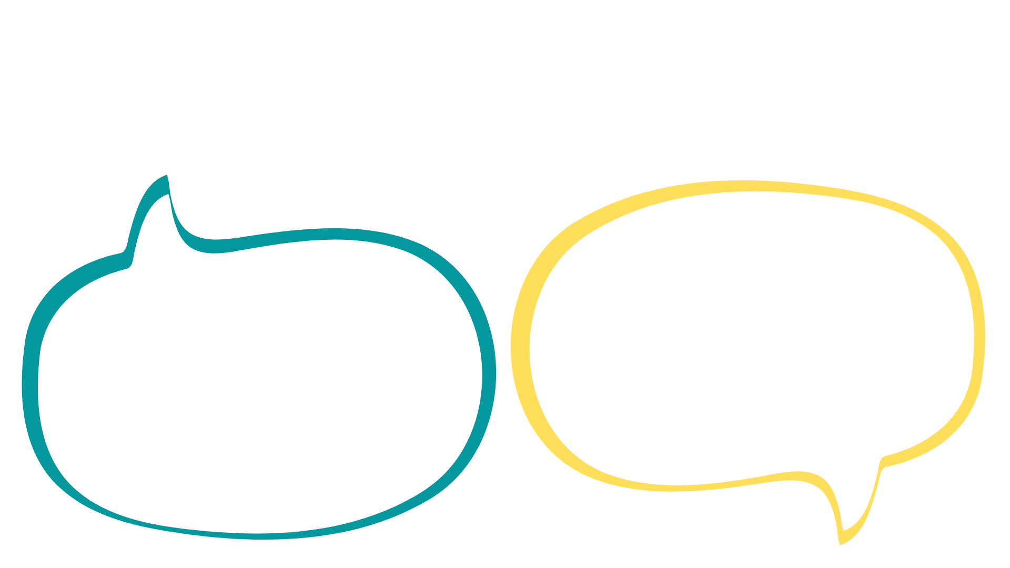
מה ההבדל בין המשפטים?
"אתה אף פעם לא מגיע לכיתה בזמן"
"חבל לי שאתה מגיע מאוחר לכיתה, כי חשוב לי שלא תפסיד חומר"
Notes:
למחנך: יש להקריא את המשפטים ולשאול את התלמידים מה לדעתם ההבדלים בין המשפטים?
כיצד היו מרגישים לו היו אומרים להם כל אחד מהמשפטים ומדוע?

Slide 13
מה ההבדל בין המשפטים?
"תמיד! תמיד אתה שוכח לסדר אתה החדר שלך"
"אני מרגיש לא נוח כשאני רואה שהבית מבולגן"
Notes:
למחנך: יש להקריא את המשפטים ולשאול את התלמידים מה לדעתם ההבדלים בין המשפטים?
מה ההרגשה שאנחנו מקבלות בכל אחד מהמשפטים?

Slide 14
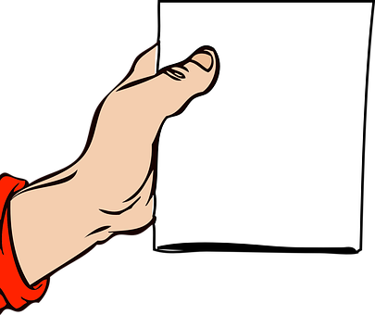
לפנינו שני סוגי משפטים – משפטי מסרי "אתה" ומשפטי מסרי "אני"
"אני מרגיש לא נוח כשאני רואה שהבית מבולגן"
"תמיד! תמיד אתה שוכח לסדר את החדר שלך"
Notes:
למחנך: בשלב זה נציג בפני הילדים שני סוגי משפטים: משפטי מסרי 'את' ומשפטי מסרי 'אני'. בשקופיות הבאות נסביר ונמשיג אתה המשמעות ואת ההבדלים בין המשפטים.

Slide 15
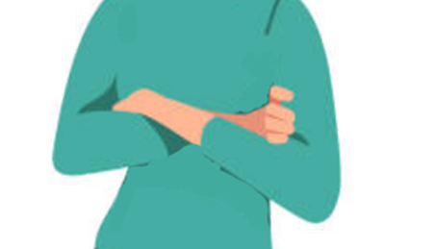
מהם מסרי "אתה"?
מתגונן
או תוקף
האשמה
וביקורת
תחושות אשם, עלבון,
חוסר אונים, כעס
הסלמת העימות
Notes:
למחנך: להקריא את השקף לתלמידים בצורת סיבה ותוצאה: אני תוקף את האחר והוא מרגיש אשם, עלבון, חוסר אונים וכעס. בתגובה הוא תוקף אותי או מתגונן ואנחנו הופכים את העימות למריבה.

Slide 16
האשמה וביקורת
רגע חושבים...
למה הכוונה בלהאשים מישהו?
חשבו על מקרים שבהם האשימו אתכם או לחילופין שאתם האשמתם אחרים
איך הרגשתם?
האם זה תרם לשיח או עזר לכם לפתור את הבעיה?
מה יכולתם לעשות במקום להאשים?
נלמד כעת טכניקה שתסייע לנו לפתור את הבעיות ללא האשמות.
Notes:
שקף להרחבת הדיון.
אדם שמאשים בד"כ פחות לוקח אחריות.

Slide 17
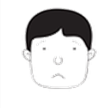
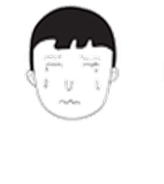
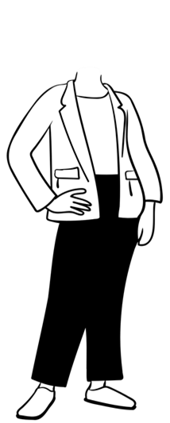
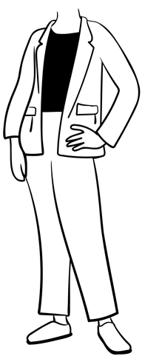
מהם מסרי "אני"?
מביע
את רגשותיי
הרגשות שלי ביחס לאירוע/לבעיה
לא תוקף אותי,
אני מוכן להקשיב
הבנה, סיום העימות
Notes:
למחנך: להקריא את השקף כסיבה ותוצאה: כשמישהו מדבר במסרי אני ומסביר איך הוא הרגיש ביחס למה שקרה, אני לא מרגיש מותקף, ולכן יכול להקשיב באמת. בתגובה, אני מביע את רגשותיי. כך שנינו מגיעים להבנה הדדית והעימות מסתיים ולא מסלים למריבה.
המחנך יגיד כי כעת נלמד איך להרכיב משפטים של מסרי 'אני'.
לכל תלמיד יש בחירה והוא יכול לבחור האם לדבר על האחר במסרי 'אתה' ולהאשים או לחילופין לדבר ב'מסרי אני', לקחת אחריות על רגשותיו ולבטא אותם.

Slide 18
שלבים בשימוש ב"מסרי אני"
שלב ראשון – ביני לבין עצמי: אני מנסה להבין מה קרה, מה הפריע לי ומה אני מרגיש, רוצה וצריך.
שלב שני – ביני לבין עצמי: הרכבת "מסרי אני" – אני מנסח לעצמי את הדברים שחשוב לי להגיד, ומתכנן מה לומר לחבר.
שלב שלישי – ביני לבין החבר: אני אומר ומסביר לחבר את רגשותיי ורצונותיי.

Slide 19
לדוגמה:
"הרגשתי שאני כועס"
רגש- לזהות ולבטא את מה
שאני מרגיש
01
01
לדוגמה: "כעסתי כאשר צעקו בכיתה בקול רם"
תיאור– להבין ולתאר את מה שמפריע לי
02
02
ביני לבין עצמי -מסרי אני
לדוגמה: "התרגזתי כי הרעש הפריע לי להתרכז במבחן"
03
צורך-
תיאור הצורך שלי
03
לדוגמה: "אני רוצה לבקש
שידברו בשקט"
04
04
בקשה- מה אני מבקש מהאדם האחר
Notes:
למחנך: בשלב זה התלמידים לומדים לברר, לזהות ולנסח לעצמם מה הרגישו בסיטואציה מסוימת, למה הם זקוקים מהחבר ומה היו רוצים לבקש.
בשלב הבא נלמד כיצד לנסח את הבקשה בדרך מקדמת.

Slide 20
דוגמה לשלב הראשון של "מסרי אני"
01
רגש - אני מרגיש...
שלום לכם, קוראים לי דן. היום קרה דבר לא נעים עם חברי הטוב חיים. כעת אשתמש ב'מסרי אני' כדי להבין מה קרה שגרם לי להרגיש לא בנוח...
היה עוזר לי אם חיים היה משתדל להגיע בזמן
כעסתי מפני שאני תמיד מגיע בזמן ושונא לחכות
02
מה הרגשתי...??? הרגשתי שאני פגוע מאד מהחבר שלי
תיאור – כאשר...
כעסתי כאשר חיים אחר כשקבענו להיפגש
03
צורך - כי/מפני ש...
בקשה – היה עוזר לי אם...
04
Notes:
למחנך: יש להקרין את השקף על מסך מלא. המחשבות של הדמות יעלו על פי סדר בלחיצת כפתור.

Slide 21
הרכבת מסרי "אני"
נרכיב את "מסר האני" לפי התבנית :
אני מרגיש (רגש) _______________
כאשר ________________________
כי / מפני ש_____________________
היה עוזר לי אם__________________
Notes:
למחנך: התבנית לבניית משפטי מסרי "אני" עולה בלחיצת עכבר.
בשלב הקודם למדנו לברר עם עצמנו מה מפריע לנו. בשלב זה נלמד לתכנן מראש לנסח את הרצונות והצרכים שלנו בדרך מכבדת, המקדמת הבנה הדדית ושיתוף פעולה.
** הסבר לתבנית "הרכבת מסרי אני" -
כשאנחנו אומרים – אני מרגיש ש... אנחנו מביעים מחשבה שלנו – אני מרגיש שאתה לא מקשיב לי / שאתה כועס עלי: אלו פרשנויות אישיות שלנו להתנהגות של האחר או למצב לא נעים.
לעומת זאת, כשאנחנו אומרים – אני מרגיש תסכול כאשר אתה עושה משהו אחר בזמן שאני מדבר איתך / אני מרגיש פחד כשאתה צועק עלי – אנחנו מביעים רגש שלנו.

Slide 22
שיתוף החבר באמצעות מסרי "אני"
כאשר איחרת כשקבענו להיפגש
כי אני לרוב מקדים וקשה לי לחכות הרבה זמן
כעסתי
אשמח מאד אם תשתדל להבא להגיע בזמן
הבנה, סיום העימות
Notes:
למחנך : להקריא את השקף כסיבה ותוצאה: כשמישהו מדבר במסרי 'אני' ומסביר איך הוא הרגיש ביחס למה שקרה, אני לא מרגיש מותקף, ולכן יכול להקשיב באמת. בתגובה, אני מביע את רגשותיי. כך שנינו מגיעים להבנה אחד של השני והעימות מסתיים ולא מסלים למריבה.
המחנך יגיד כי כעת נלמד איך להרכיב משפטים של מסרי "אני".

Slide 23
כיצד "מסרי האני" יכולים להשפיע על החברות?
חיים
הקשר בינינו
דן
כאשר אנו מנסחים, קודם כל לעצמנו, את תחושותינו, יותר קל להסביר לחבר מה אנו צריכים ממנו בדרך מקדמת המכבדת את שני הצדדים.
Notes:
למחנך: מומלץ לשאול את התלמידים כיצד מסרי אני יכולים להשפיע על קשר בין חברים, ולאחר מספר תשובות להעלות את התשובה (התשובה תעלה בלחיצת עכבר).
לכל אחד מהחברים בשקף יש רגשות ורצונות משלו. המודל מאפשר לכל אחד מהן התבוננות פנימית על רגשותיו וצרכיו, ומשמש ככלי יישומי לתקשורת בין אישית מיטיבה. כאשר אנו מנסחים, קודם כל לעצמנו, את תחושותינו, יותר קל להסביר לחבר מה אנו צריכים ממנה ולבקש התנהגות חלופית, בדרך שהיא מקדמת ומכבדת את שני הצדדים. נסביר כי כשמישהו משתמש במסרי 'אני' ומסביר איך הוא הרגיש ביחס למה שקרה, אף אחד לא מרגיש מותקף, ולכן יכול להקשיב באמת. בתגובה, גם הצד המקשיב יכול להביע את רגשותיו. כך חברים יכולים להגיע להבנה והעימות מסתיים ולא מסלים למריבה.

Slide 24
רגע חושבים...
מה בין הפעילות שעשינו עכשיו לבין מצבים שקורים לנו בחיי היום-יום שלנו?

Slide 25
התנסחות בניסוח מסרי "אני"
"אתה אף פעם לא מגיע בזמן לכיתה"
שלבים מקדימים לבניית "מסרי אני":
נזהה את הרגש אותו אנו מרגישים (נזכור: מרגיש ש... מבטא מחשבה, לא רגש). אכזבה
נבין מדוע אנו מרגישים כך – מה בהתנהגות האחר גרם לנו להרגיש כך? האיחור של התלמיד מביע בעיניי זלזול/חוסר אכפתיות כלפי ההצלחה הלימודית שלו
נחשוב מה יעזור לנו להרגיש אחרת – התנהגות אחרת של הזולת שתוביל לרגש אחר אצלנו. שהתלמיד יגיע בזמן לשיעור, כדי שלא יפסיד חומר חשוב ותוכל להצליח
נרכיב את "מסר אני" לפי התבנית:
"חבל לי שאתה מגיע מאוחר לכיתה, כי חשוב לי שלא תפסיד חומר חשוב".

Slide 26
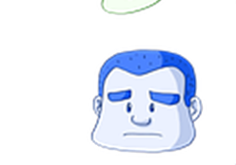
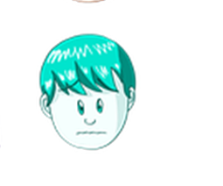
עבודה עצמית עוברים ממסרי "אתה" למסרי "אני"
אני מרגיש _____ כאשר _________ כי____________ היה עוזר לי אם ___________
אתה תמיד צועק עלי, כאשר אני לא מסכים איתך
אני מרגיש ____ כאשר ________ כי____________ היה עוזר לי אם ___________
אתה תמיד מחליט שאתה משחק ראשון ולא משאיר לי זמן למשחק
אני מרגיש ___ כאשר _________ כי____________ היה עוזר לי אם ___________
אתם תמיד לא משתפים אותי במשחק ומתעלמים ממני
אני מרגיש______ כאשר _________ כי____________ היה עוזר לי אם ___________
אתה לא מתמסר במשחק ומשחק כאילו אתה לבד בחצר
אני מרגיש______ כאשר _________ כי____________ היה עוזר לי אם ___________
אתה תמיד כועס עלי כשאני שוכח לסדר את החפצים שלי.
Notes:
למחנך: דף להדפסה לתלמידים נמצא בסיום המצגת בשקפים להדפסה שקף מספר 36.
נקרין את השקף לתלמידים ונזמין אותם למלא בעצמם את המשפטים החסרים. במליאה נבדוק את המשפטים שהרכיבו – האם הם לפי התבנית שלמדנו.

Slide 27
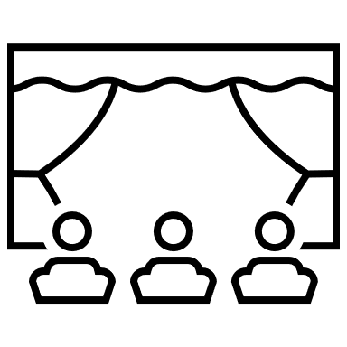
אקווריום - דמות וצל
האירוע:
בשיעור משנה הרב יצחק נתן לכיתה לעבוד ברביעיות.
הוא ביקש שחברי הקבוצה יחליטו בעצמם מי יהיה ראש הקבוצה, שתפקידו לנהל את העבודה בקבוצה.
אחד התלמידים בקבוצה מתעקש להיות ראש הקבוצה. לטענתו, הוא צריך לקבל את התפקיד, טוען שרק מי שהכי טוב במשנה יכול להיות ראש קבוצה.
תפקידי הצופים:
לצפות בהצגה ולסייע לדמויות לפתור בצורה טובה את העימות שנוצר.
במהלך ההצגה אתם יכולים לקום, להניח יד על כתף אחת הדמויות ולומר דברים במקומה באמצעות מסרי "אני".
Notes:
למחנך: הכיתה תשב במעגל. במרכז המעגל ישבו ארבעה תלמידים וישחקו כל אחד תפקיד בשיחה.
לפני הצגת האירוע בכיתה, חשוב להדריך את השחקנים שעליהן יהיה לדבר 'במסרי אתה' במהלך ההצגה.
במהלך הצגת האירוע: הצופים במעגל יכולים לקום לאחת הדמויות ולהיות "צל": להניח יד על הדמות ואז לומר את דבריו במסרי "אני". האחרות במעגל הפנימי ימשיכו את המשחק בתגובה לדברי ה"צל".
כרטיסיות הדמויות נמצאות בשקפים להדפסה בסיום המצגת, שקף 37.

Slide 28
שאלות לדיון בכיתה
לשחקנים: אלו רגשות ומחשבות התעוררו בכם כשדיברתם במסרי "אתה"?
לכלל התלמידים:
מה היתה נקודת התפנית בשיחה? מדוע?
לכלל התלמידים:
לאלו תובנות ניתן להגיע ממשחק התפקידים שראינו ומהשיעור כולו?
לשחקנים: אלו רגשות ומחשבות התעוררו בכם כש"הצל" דיבר במסרי "אני"?
Notes:
למחנך: השאלות לדיון עולות בהדרגה בלחיצת עכבר

Slide 29
למילים שלנו יש כוח - המילים והניסוח שאנחנו בוחרים משפיעים על השיחה
כשאנחנו בוחרים ב"מסרי אני" – אנחנו מדברים על עצמינו - מתארים את הקושי שלנו, את הצורך שלנו או את מה שאנחנו מרגישים – מי שמולנו מצליח לשמוע אותנו. הוא לא מותקף ולא מרגיש מואשם
כשאנחנו בוחרים ב"מסרי אתה" – אנחנו מדברים על הזולת - מאשימים, תוקפים ומביעים חוסר שביעות רצון ממי שנמצא מולנו וזה גורם לו להיעלב, לכעוס, לעיתים לתקוף אותנו חזרה, או להסתגר ולא לדבר אתנו
Notes:
למחנך: הסעיפים עולים בלחיצת עכבר

Slide 30
בעין יהודית
"מפני מה זכו בית הלל לקבוע הלכה כמותן? מפני שנוחין ועלובין (-עדינים וענווים) היו, ושונין דבריהן ודברי בית שמאי, ולא עוד אלא שמקדימין דברי בית שמאי לדבריהן”. (עירובין י"ג ע"ב)
רבי רחמים חויתא הכהן היה אב בית דין ורבה הראשי של ג'רבה, ותפקידו היה כרוך גם בוויכוחים ומחלוקות, אך אפילו בלהט הדיונים, לא הגיע מעולם לכדי כעס על החולקים עליו. כשנשאל, כיצד שומר הוא על מתינות ועדינות בעת הוויכוח, ענה במתק לשון:
“חריפות הלשון אינה משפיעה על התקבלות הדברים. לאורך הדורות, מי שחלק במתינות – קולו נשמע לדורות רבים, ואילו מי שחלק בתקיפות – קולו נשמע היטב בדורו, אך התפוגג לאחר מכן”.
(ספר ברורי המדות)

Slide 31
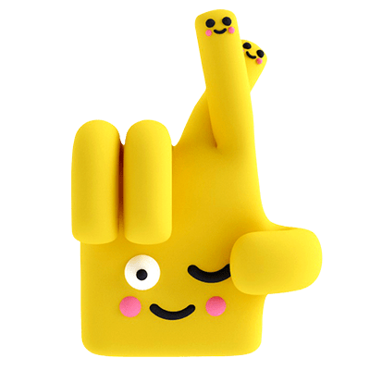
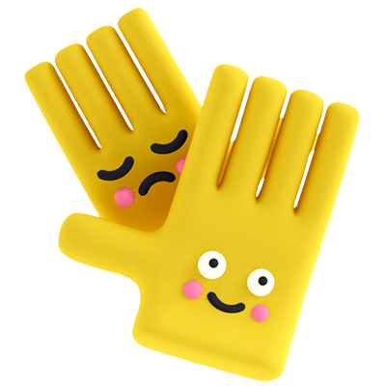
"מסרי אני" נעימים לאוזננו, הם רכים יותר ונאמרים ברגישות שמרגיעה.
"מסרי אתה" הם מחממים וגורמים לתוקפנות ולכעס להתעצם.
Notes:
למחנך: הסעיפים עולים בלחיצת עכבר

Slide 32
האחריות למניעת ההסלמה בעימות היא של שני הצדדים. לכן, על שני הצדדים להשתמש ב"מסרי אני", על מנת להימנע מהסלמה.
"מסרי אני" הם חלק מתקשורת מקרבת, שמטרתה לשמור על קשרים טובים ותקינים עם אחרים. הם עוזרים לנו לשמור על קשר טוב עם חברים.
כשאנחנו בוחרים ב"מסרי אני" – אנחנו מדברים על עצמנו, ומי שמולנו מצליח לשמוע אותנו, משום שהוא לא מותקף ולא מרגיש מואשם.
למילים שלנו יש כוח - המילים והניסוח שאנחנו בוחרים משפיעים על השיחה.

Slide 33
בכוונתי...
בחרו דמות אחת בחייכם שאיתה תתחילו לדבר במסרי "אני" החל מהיום.
Notes:
יישום התנהגותי:
התלמיד מצייר את הענן במחברת שלו ומתבקש לחשוב על דבר אחד שאותו הוא מתכוון לעשות כבר ממחר, בעקבות השיעור.
ניתן לאפשר לחלק מהתלמידים לשתף כבר כעת בתובנות שלהן, ובנוסף, את שיעור כישורי חיים הבא להתחיל בשיתוף של תלמידים נוספים שמעוניינים בכך.

Slide 34
להדפסה

Slide 35
בהפסקה הכיתה שיחקה מחניים.
הקבוצה שלך הפסידה. לדעתך מי שאשם זה ... התלמיד שהתעקש שימסרו לו את הכדור, וזה פגע במשחק, כי כל הזמן הוא הלחיץ אתכם.
התלמיד... המואשם עומד מול הכיתה, מספר את מה שקרה למחנך ומאשים אתכם.
הגב לדבריו והסבר מה קרה במשחק.
התחל את המשפטים במילה "אתם/ אתה".
לדוגמה:
כל המשחק אתה הפרעת, כל הזמן אמרת לנו למסור לך את הכדור, אפילו כשלא היית קרוב לשער. בגלל זה הפסדנו, אתה הפרעת עם הצעקות שלך. לא הצלחנו לחשוב.
כל הזמן התעצבנת שלא מוסרים לך, בכלל לא שיתפת את כולנו, רק שיחקת בעצמך. בגלל זה הפסדנו.
אתה אשם שהפסדנו! כל הזמן צעקת – תמסרו לי, תמסרו לי. וגם כשמסרנו לך, לא הצלחת לזרוק ולקלוע. התנהגת כאילו אתה השחקן היחיד על המגרש. זה עיצבן והלחיץ אותנו. בגללך הפסדנו.
בהפסקה הכיתה שיחקה מחניים.
הקבוצה שלך הפסידה. כולם מאשימים אותך בהפסד.
אתה נכנס לכיתה והמחנך מאפשר לך להציג את הצד שלך באירוע.
אתה מרגיש וחושב שאינך אשם, אלא ההפסד הוא של כל הקבוצה שלא שיתפה פעולה ולא מסרה לך את הכדור בכל פעם שביקשת. אם היו עושים זאת, הייתם מנצחים.
הסבר לתלמידים מקבוצתך מדוע, לדעתך, הקבוצה אשמה שהפסדתם.
התחל את המשפטים במילה "אתם/ אתה".
לדוגמה:
אתם אשמים שהפסדנו, אני הייתי הרבה פעמים קרוב לשער, הייתם צריכים למסור לי את הכדור כשאמרתי לכם, וככה היינו מנצחים.
אתם לא נתתם לי לזרוק את הכדור כשיכולתי, אני זורק ממש טוב, ואתם לא מסרתם לי ובגללכם הפסדתי.
**תפקיד זה מיועד לתלמידים אחרים מהקבוצה המפסידה
**תפקיד זה מיועד לתלמיד המואשם בהפסד
Notes:
למחנך: דף לתלמידים הממחיזים את האירוע בפתיחת השיעור, בשקף מס' 10. תלמיד אחד הוא המואשם בהפסד. שני האחרים מאשימים אותו בהפסד.

Slide 36
עבודה עצמית עוברים ממסרי "אתה" למסרי "אני"
אני מרגיש _____ כאשר _________ כי____________ היה עוזר לי אם ___________
אתה תמיד צועק עלי, כאשר אני לא מסכים איתך
אני מרגיש ____ כאשר ________ כי____________ היה עוזר לי אם ___________
אתה תמיד מחליט שאתה משחק ראשון ולא משאיר לי זמן למשחק
אני מרגיש ___ כאשר _________ כי____________ היה עוזר לי אם ___________
אתם תמיד לא משתפים אותי במשחק ומתעלמים ממני
אני מרגיש______ כאשר _________ כי____________ היה עוזר לי אם ___________
אתה לא מתמסר במשחק ומשחק כאילו אתה לבד בחצר
אני מרגיש______ כאשר _________ כי____________ היה עוזר לי אם ___________
אתה תמיד כועס עלי כשאני שוכח לסדר את החפצים שלי.
Notes:
למחנך: דף עבודה כשיעורי בית לשקף מס' 26.

Slide 37
אקווריום – דמות וצל
בשיעור משנה הרב יצחק נתן לכיתה לעבוד ברביעיות.
הוא ביקש שתחליטו בעצמכם מי ראש הקבוצה, שתפקידה לנהל את העבודה בקבוצה.
אחד התלמידים בקבוצה מתעקש להיות ראש הקבוצה. לטענתו, הוא צריך לקבל את התפקיד, טוען שרק מי שהכי טוב במשנה יכול להיות ראש קבוצה.
הבע את דבריך במסרי "אתה". לדוגמה:
אתה משתלט על הקבוצה. אתה לא נותן לנו לקבל החלטות, וחושב כאילו אתה היחיד שמבין במשנה. גם אנחנו יודעים, וגם אנחנו רוצים להיות חלק מהעבודה.
אתה כל הזמן אומר לנו מה לעשות. אתה לא מחליט עלינו. כולנו רוצים ויכולים להיות ראש הקבוצה.
זה שאתה טוב במשנה, לא אומר שאתה היחיד שיכול להיות ראש קבוצה. להיות ראש קבוצה לא אומר שצריכים להיות טובים במשנה.
בשיעור משנה הרב יצחק נתן לכיתה לעבוד ברביעיות.
הוא ביקש שתחליטו בעצמכם מי ראש הקבוצה, שתפקידו לנהל את העבודה בקבוצה.
אתה חושב שהתפקיד הכי מתאים לך. אתה יודע משנה הכי טוב מבין חברי הקבוצה, ולכן הגיוני שתהיה ראש הקבוצה.
חברי הקבוצה לא מסכימים איתך ורוצים לערוך הגרלה, כדי לקבוע מי יהיה ראש הקבוצה. לטענתם, בשביל להיות ראש קבוצה לא צריך להיות טובים במשנה.
אתה מסרב ומתחיל ביניכם ויכוח.
הבע את דבריך במסרי "אתה/אתם". לדוגמה:
אתם לא מבינים כמוני במשנה. אני הכי טוב. אם אתם רוצים שנצליח במשימה, אני חייב להיות ראש הקבוצה.
אתם סתם מבזבזים זמן. אני הכי חזק פה במשנה, הציונים שלי הכי גבוהים, לכן אני הכי מתאים להיות ראש קבוצה. בגללכם אנחנו לא נצליח לעשות את המשימה ויהיו לנו שיעורי בית
**תפקיד זה ישחקו 3 תלמידים מתוך הרביעיה
**תפקיד זה מיועד לתלמיד שרוצה להיות ראש הקבוצה
הסבר המשחק למחנך:
התלמידים נמצאים באירוע המתואר בכרטיסיות. התלמיד שרוצה להיות ראש הקבוצה מדבר במסרי אתה, וכך גם שלושת אלו המתנגדים לו.
התלמידים במעגל החיצוני – "הצל" – מדברים במסרי אני – מנסחים אחרת את דברי השחקנים, כדי לקדם את הדיון.
Notes:
כרטיסיות הדמויות למשחק אקווריום – דמות וצל בשקף 27.

